Slide 1
CINEMAFICA
Home
About me
What I do
My experience
My work
Iniciar apresentação

Slide 2
EQUIPE
Home
About me
What I do
My experience
My work
Ana Cristina
Kenia Teixeira
Letícia Azevedo
Manoella Santos

Slide 3
Home
About me
What I do
My experience
My work
01
Diagramas
e Scripts

Slide 4
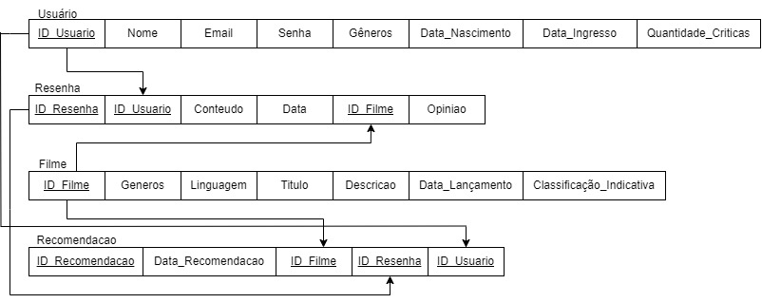
Home
About me
What I do
My experience
My work
DSC em notação Elmasri e Navathe

Slide 5
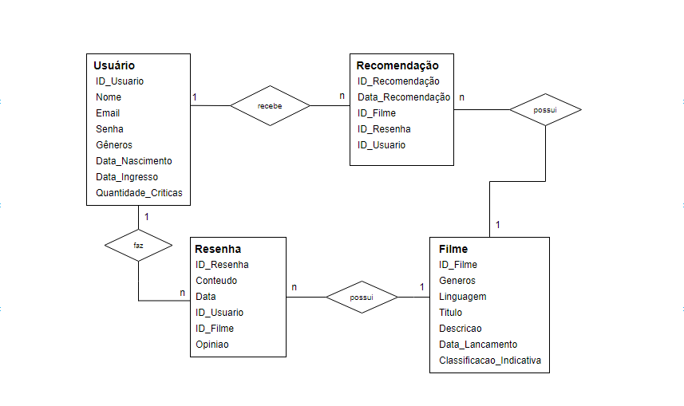
Home
About me
What I do
My experience
My work
Diagrama em notação Peter Chen

Slide 6
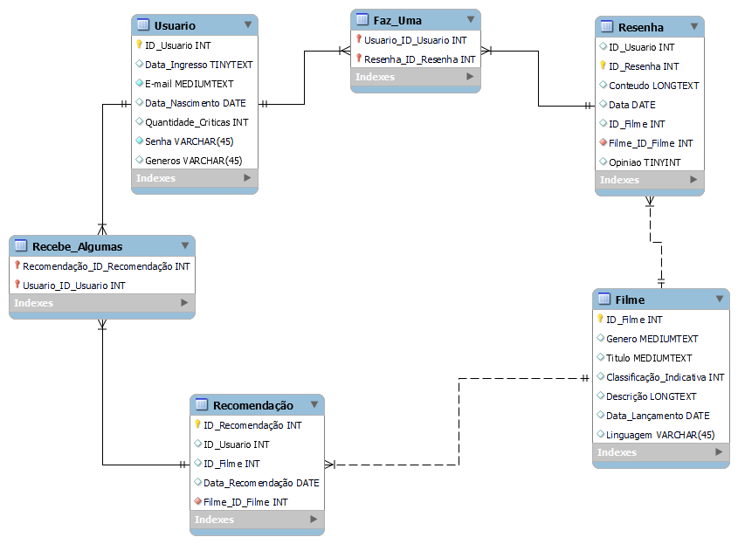
Home
About me
What I do
My experience
My work
Diagrama em notação Pé de Galinha

Slide 7
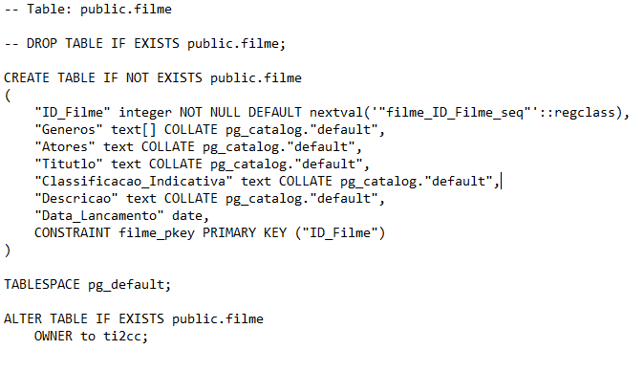
Home
About me
What I do
My experience
My work
Scripts

Slide 8
Especificações Sistema Inteligentes
Home
About me
What I do
My experience
My work
02

Slide 9
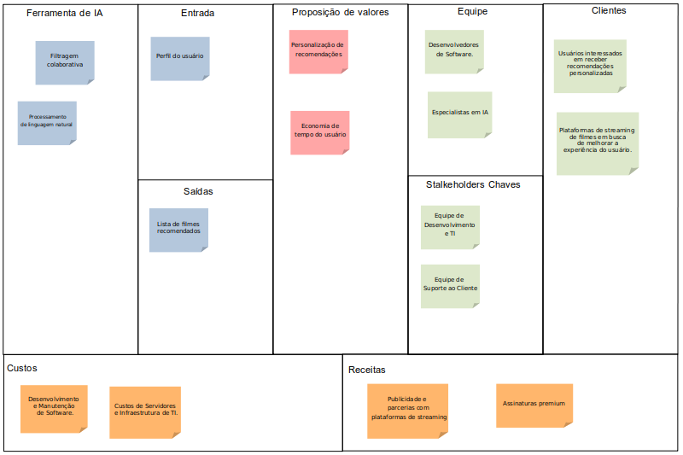
Recomendação de filmes

Slide 10
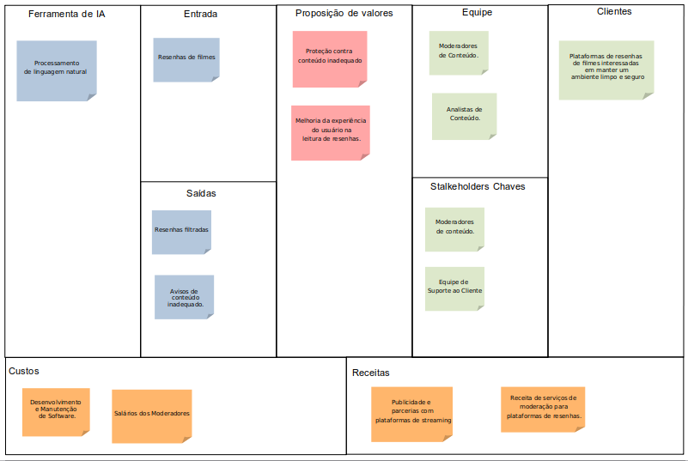
Detecção de spoilers e palavrões

Slide 11
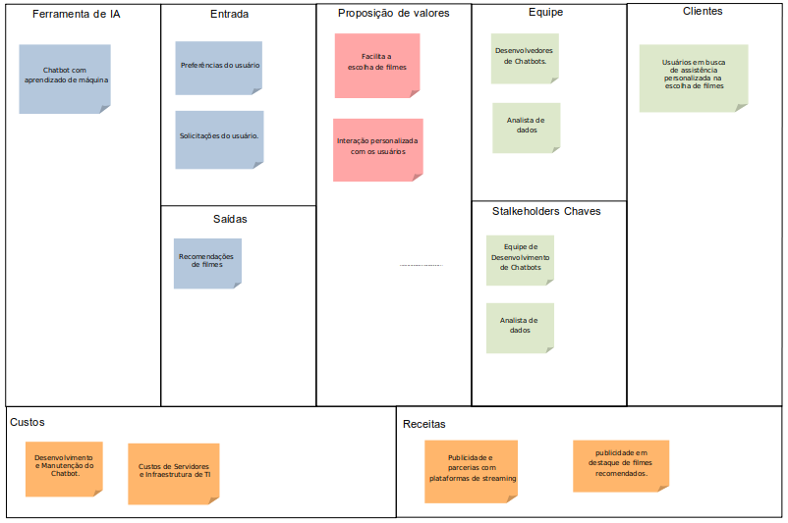
Chatbot para recomendação de filme

Slide 12
OBRIGADA!
Home
About me
What I do
My experience
My work

